Slide 1

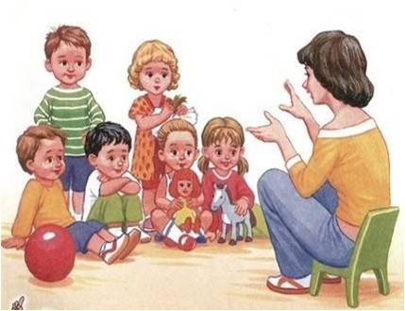
Культура
Педагогического
общения
Выполнила:
Мальцева Т.Ю.

Slide 2
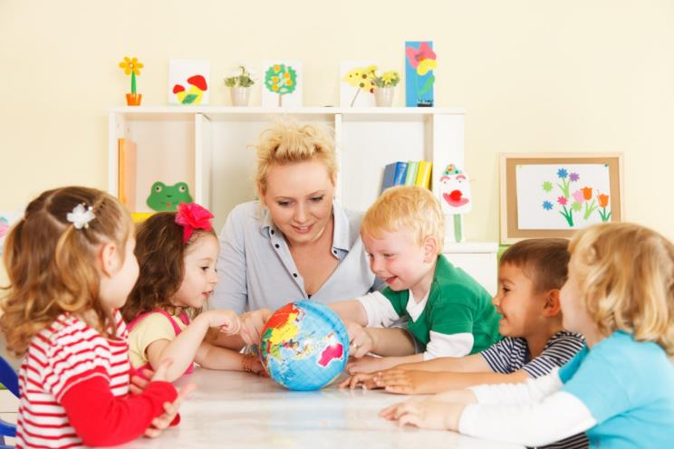
Педагог - это человек, который учит и воспитывает. В глазах воспитанников он изначально и подсознательно является совершенством, образцом для подражания. Поэтому манеру общения педагога, стиль поведения, образ мыслей и мировоззрение воспринимают, копируют и наследуют воспитанники. Это обстоятельство накладывает на педагога и уровень его культуры особую ответственность, а понятие «педагог» далеко выходит за рамки профессии и становится его образом жизни. Чем более содержательной по объему и характеру является педагогическая деятельность, тем более многогранным, разнообразным выступает общение, его границы, виды, направленность, способы. Профессиональная педагогическая деятельность формирует и требования к общению, обуславливает его культуру.

Slide 3
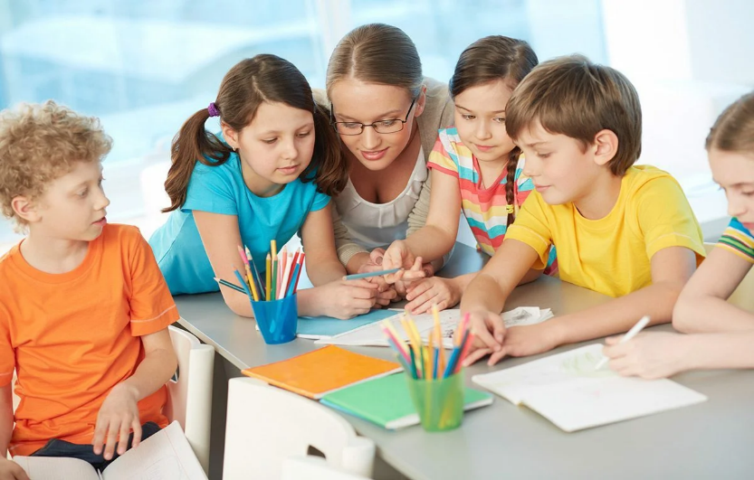
Основные понятия
«Педагогическое общение»
Педагогическая культура — часть общей культуры, в которой в наибольшей степени отразились духовные и материальные ценности, а также способы творческой педагогической деятельности, необходимые человечеству для обслуживания исторического процесса смены поколений и социализации личности.
Педагогическое общение – целостная система приемов и средств социально-психологического взаимодействия педагога и воспитуемых, содержащая в себе обмен информацией, воспитательные воздействия и организацию взаимоотношений с помощью коммуникативных средств

Slide 4
Компоненты
педагогического общения
№ | Название компонентов | Характеристика компонентов
Первая группа | Педагогическая позиция | Выражается в убеждениях, социальной активности и нравственные качества педагога
 | Профессионально-личностные качества педагога | Личное отношение к определенным сторонам действительности
Вторая группа | Педагогические знания | Методологические, теоретические, прикладные и частные
 | Педагогическое мышление | Критическое мышление, позволяющее анализировать собственную деятельность
Третья группа | Профессиональные умения | Система знаний, умений и навыков, осваиваемые через практический опыт
 | Творческих характер деятельности | Собственные творческие способности

Slide 5
Функции педагогического общения
Функции пед. общения
Регулятивная
Познавательная
Нормативная
Информационная
Воспитательная

Slide 6
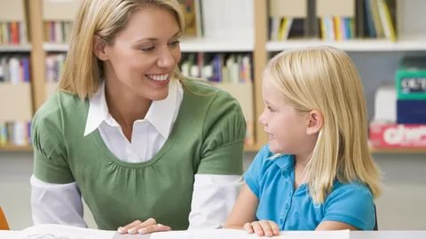
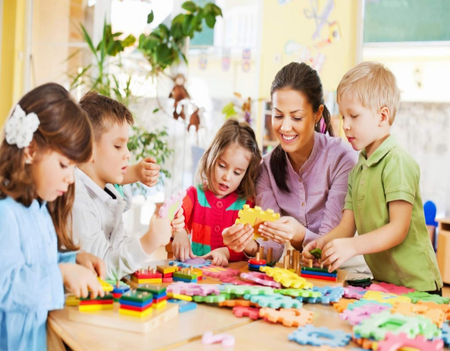
Структура педагогического общения
Этапы педагогического общения:
Моделирование педагогом предстоящего общения.
На этом этапе планируют и прогнозируют содержание, структуру, средства общения. Решающее значение в этом процессе имеет целевая установка педагога.
Прежде всего, он должен позаботиться о привлечении воспитанника к взаимодействию, созданию
творческой атмосферы, а также открыть простор для проявления его индивидуальности.

Slide 7
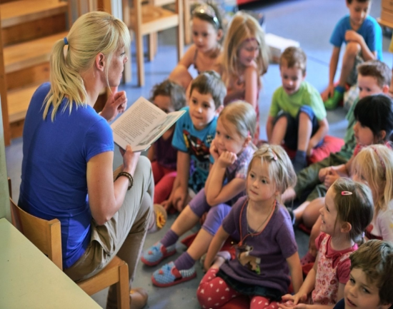
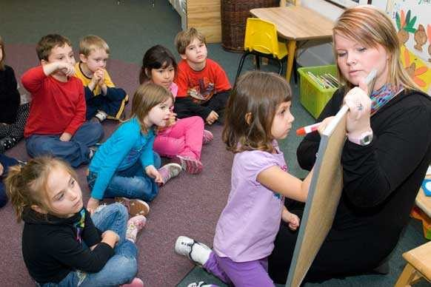
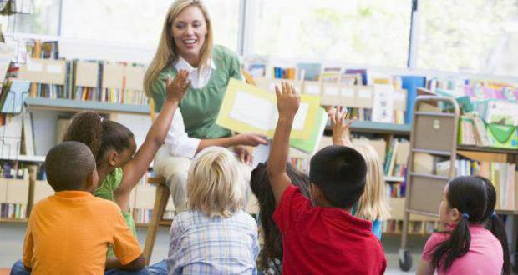
2. Коммуникативная атака.
Суть ее заключается в завоевании инициативы, налаживании эмоционального и делового контакта. Педагогу важно владеть техникой быстрого вхождения во взаимодействие, приемами динамического влияния. К эффективным механизмам воздействия относятся: заражение, внушение, убеждение, подражание.

Slide 8
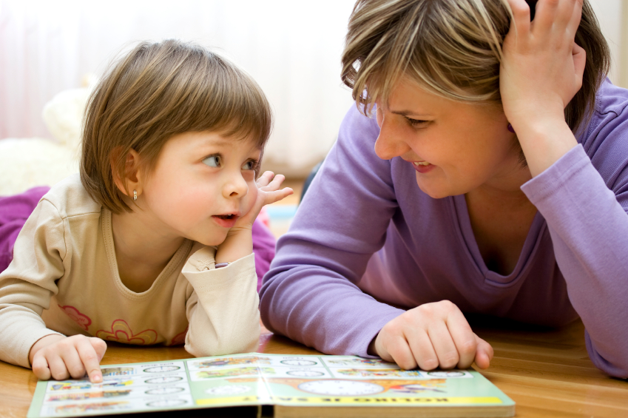
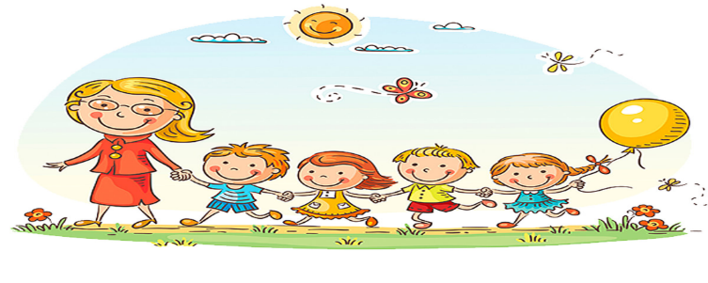
3. Управление общением.
Это сознательная и целенаправленная организация взаимодействия с корректировкой процесса общения под его цель. На этом этапе происходит обмен информацией; взаимная оценка собеседников. Важна атмосфера доброжелательности, в которой ученик смог бы свободно проявлять свое Я, получать положительные эмоции от общения. Уступая ученику в инициативе, педагог дает ему право и необходимость самостоятельного анализа событий и фактов.
4. Анализ общения.
На этом этапе сопоставляют цель, средства с результатами взаимодействия, моделирования дальнейшего общения. Учитель должен быть инициатором, лидером в управлении общением и, в целом, учебно-воспитательным процессом.

Slide 9
Стили педагогического общения
Демократический стиль
Самый эффективный стиль общения;
Широкие контакты с воспитанниками на основе доверительных отношений;
Авторитарный стиль
Ярко выраженные установки и избирательность;
Основан на послушании;
Либеральный стиль
Безответственный и безынициативный стиль;
Не предъявляет требований и правил;
Эмоциональное положительное состояние
Ведет к развитию конфликтов
Основан на самостоятельности детей

Slide 10
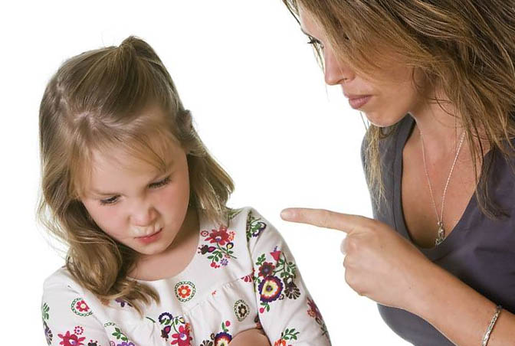
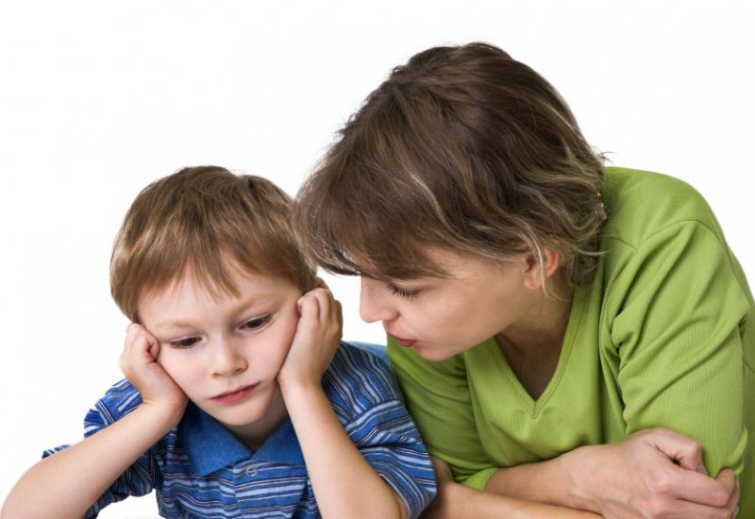
В жизни в «чистом» виде каждый из стилей встречается редко. На практике зачастую каждый отдельный педагог проявляет «смешанный стиль» взаимодействия с воспитанниками.
Смешанный стиль отмечается преобладанием двух стилей: демократического и авторитарного или демократического и либерального. Изредка сочетаются черты либерального и авторитарного стиля.

Slide 11
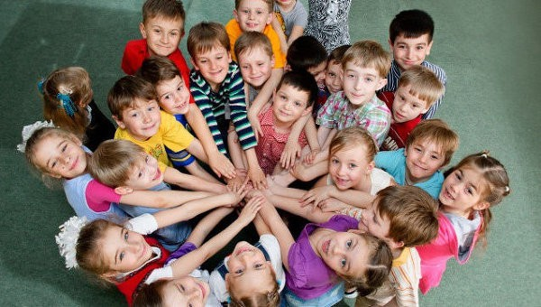
заключение
Рассматривая вопрос о влиянии личности педагога на воспитанника, необходимо отметить, что установление педагогически целесообразных отношений во многом зависит от того, какое место педагог занимает в педагогическом коллективе. Во многом его авторитет определяет навык педагогического общения.

